Slide 1
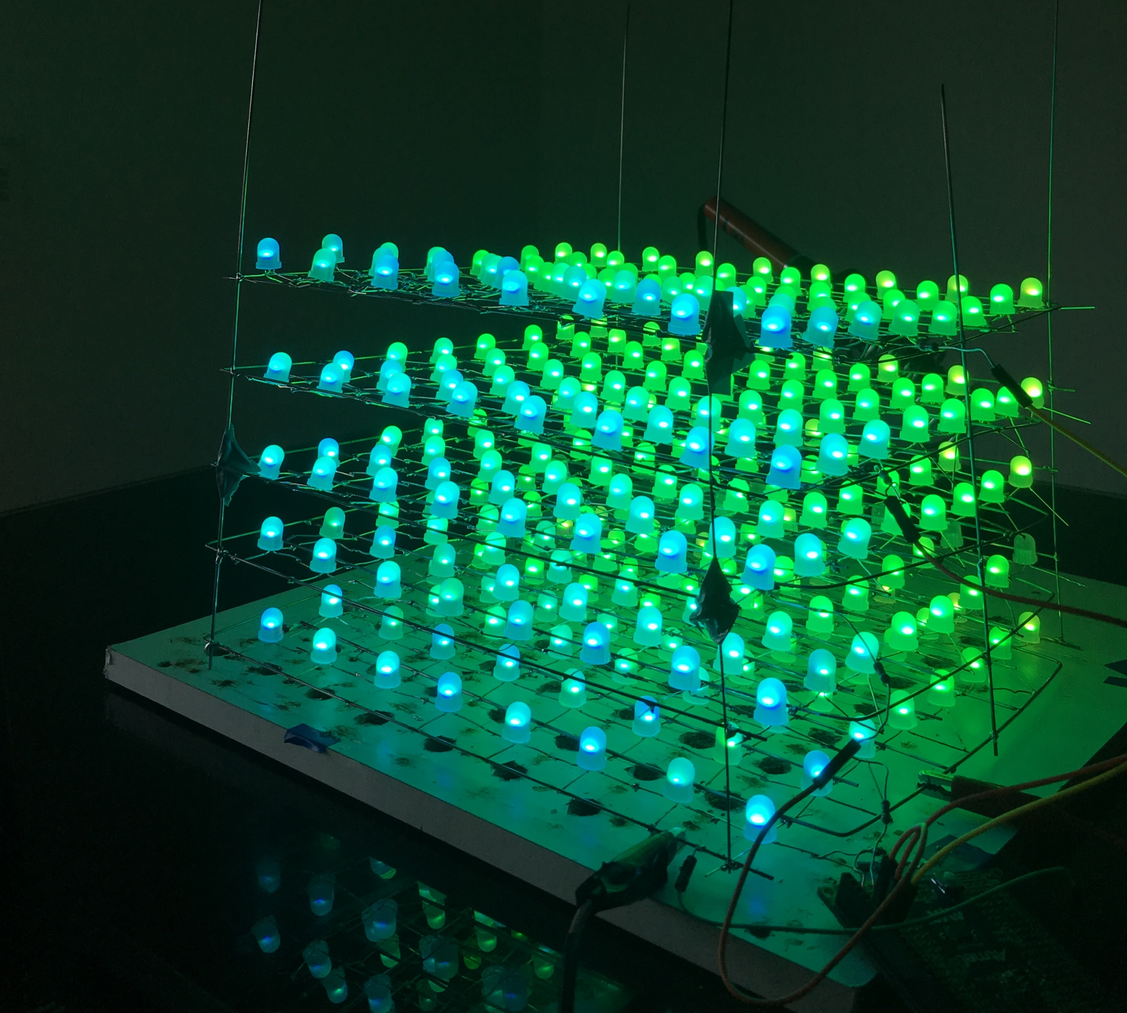

KUBO
Cube de LED
Ombéline Carcouet et Jeanne Léauté
PeiP2 promo 2018-2019

Slide 2
Cahier des charges
Mode veille
Mode horloge
Mode fête

Slide 3
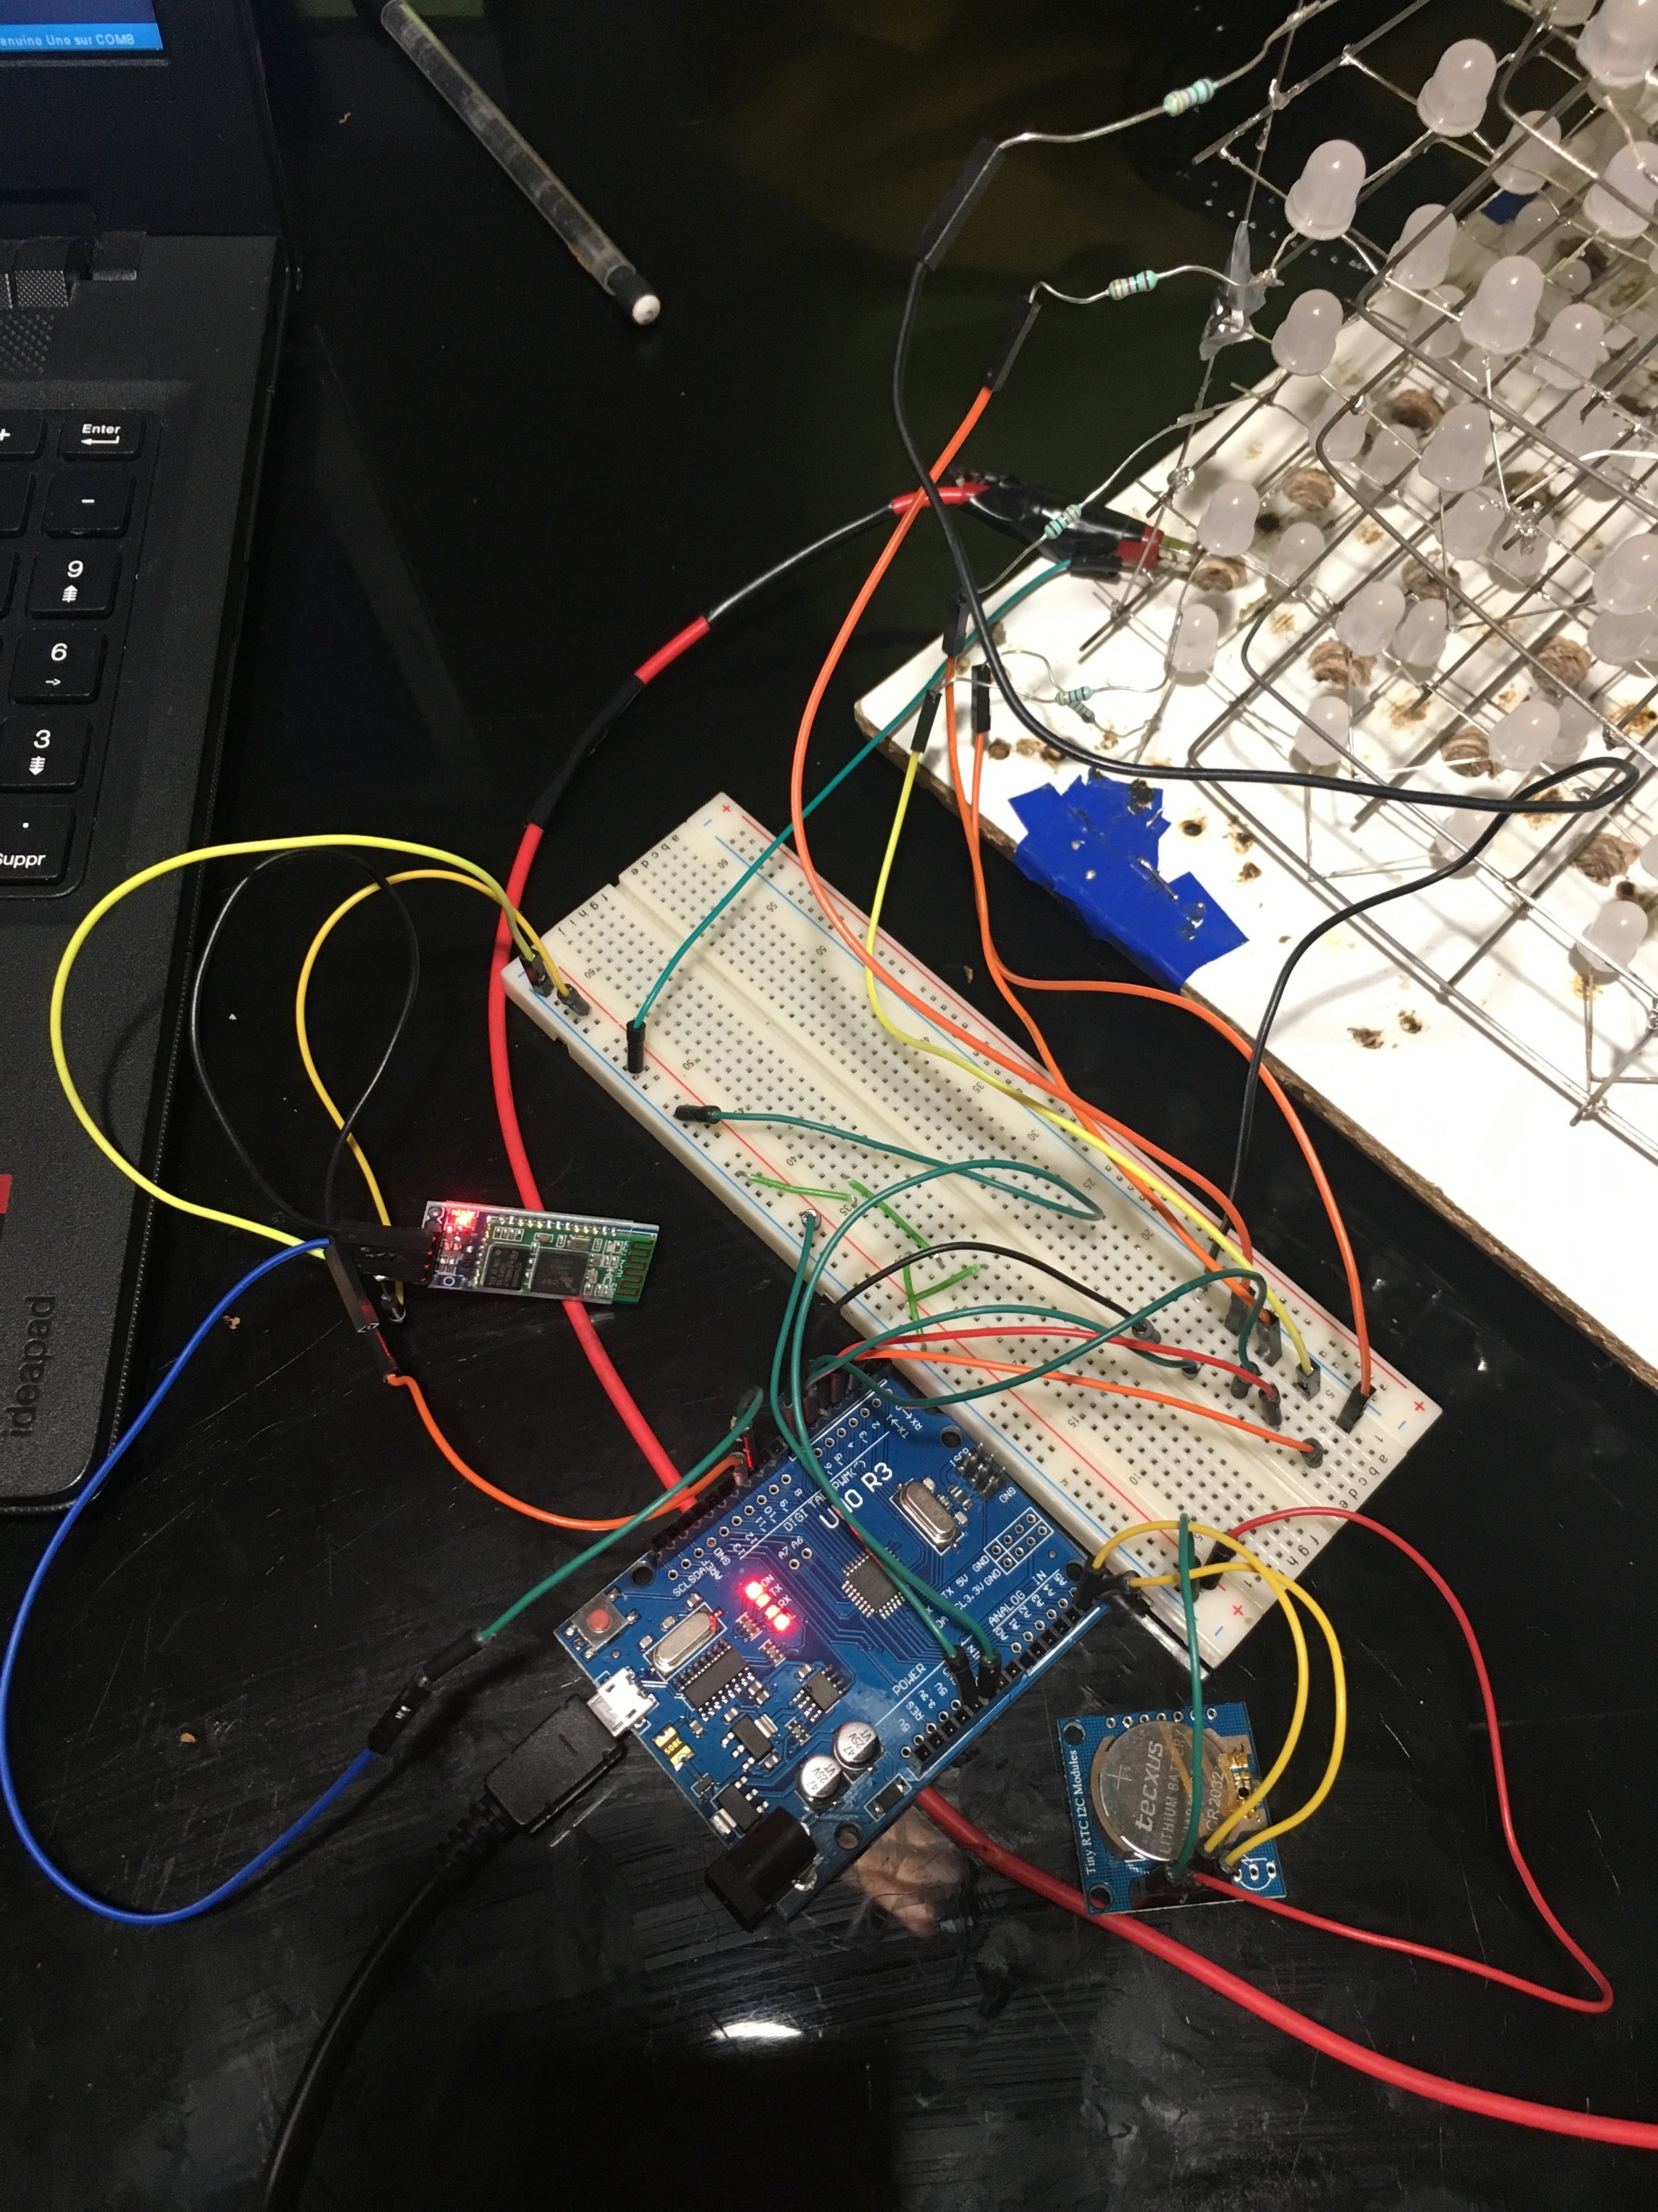
Les modules utiles
Module Bluethooth
Module RTC

Slide 4
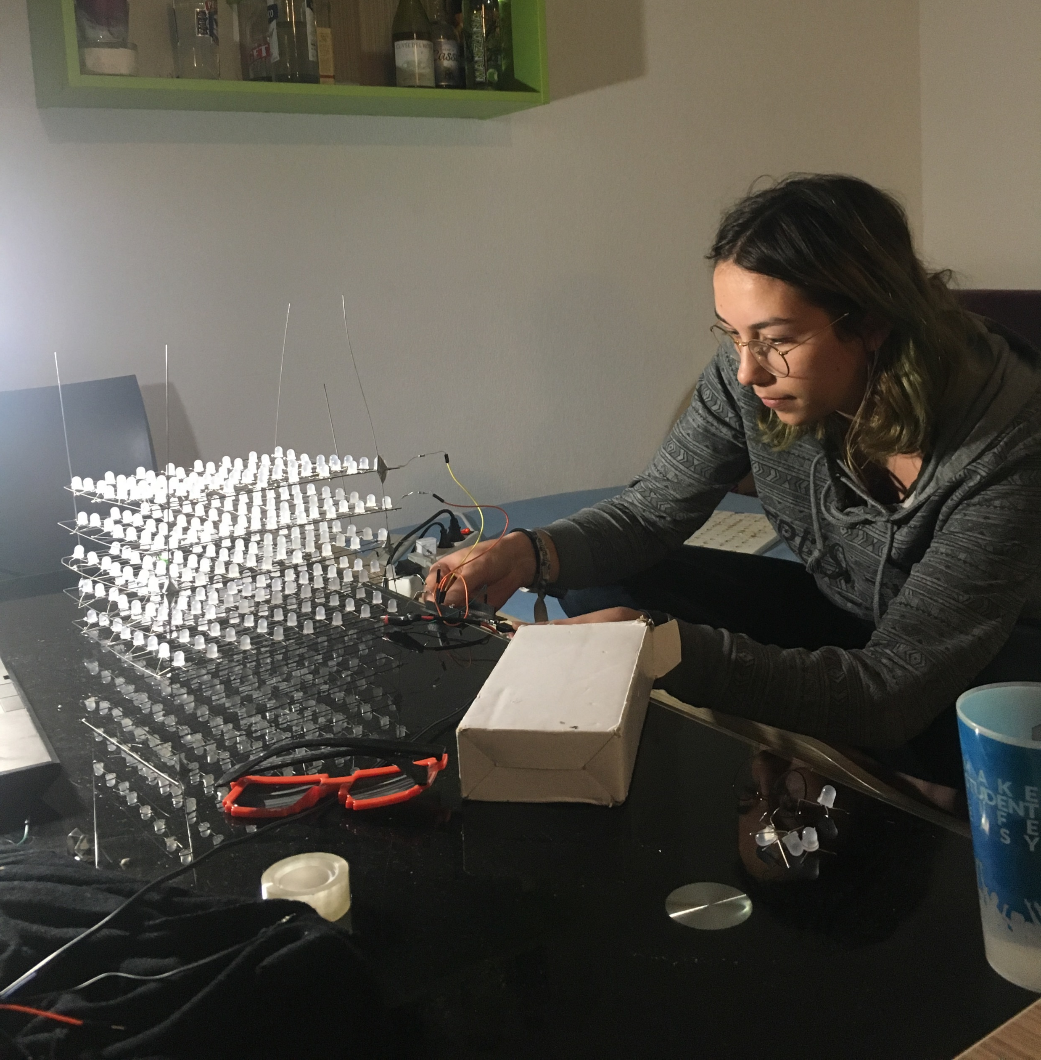
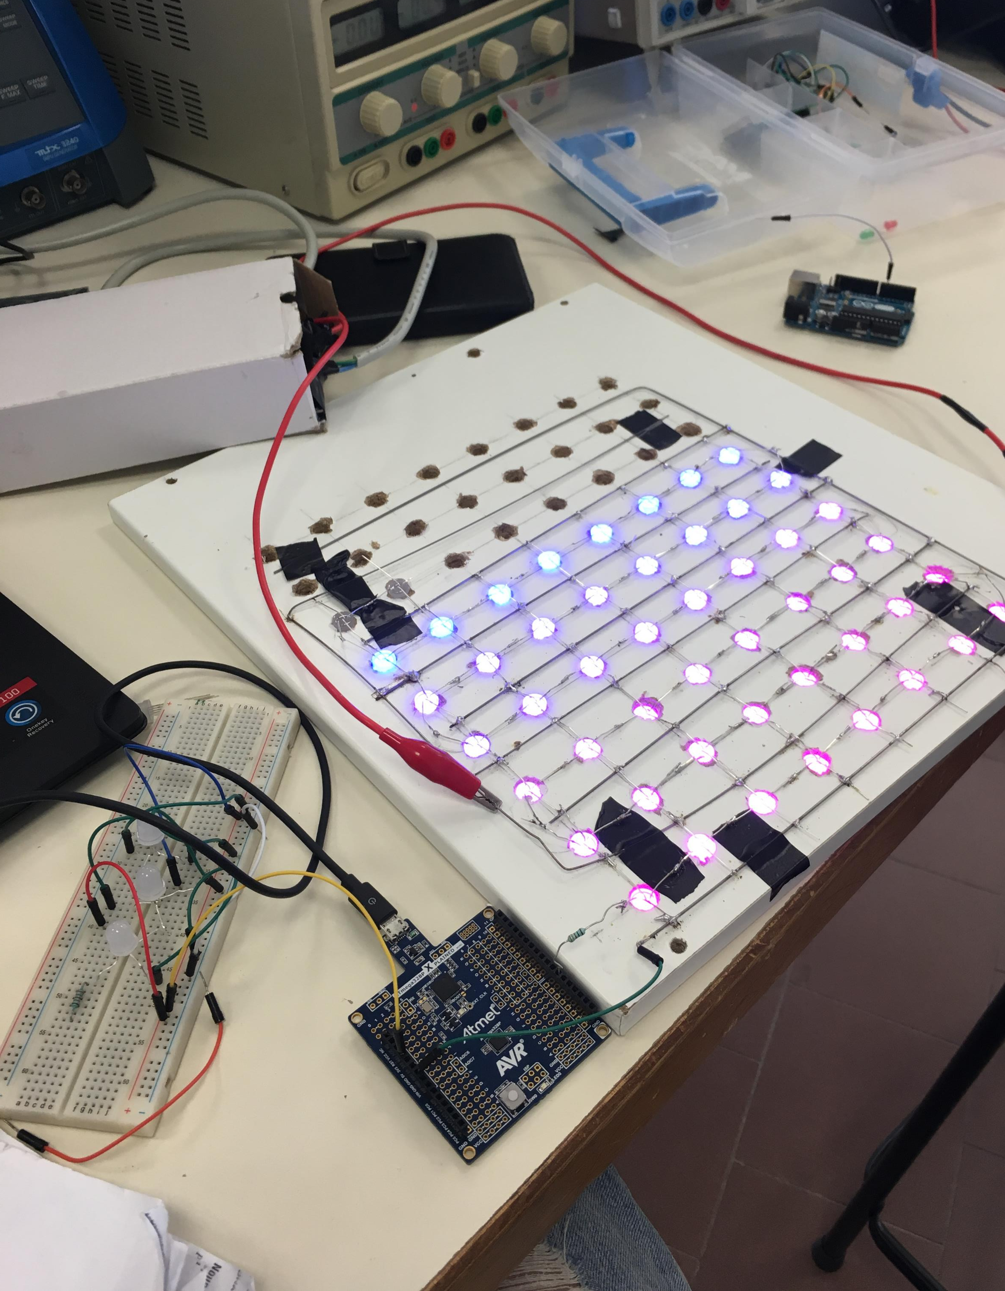
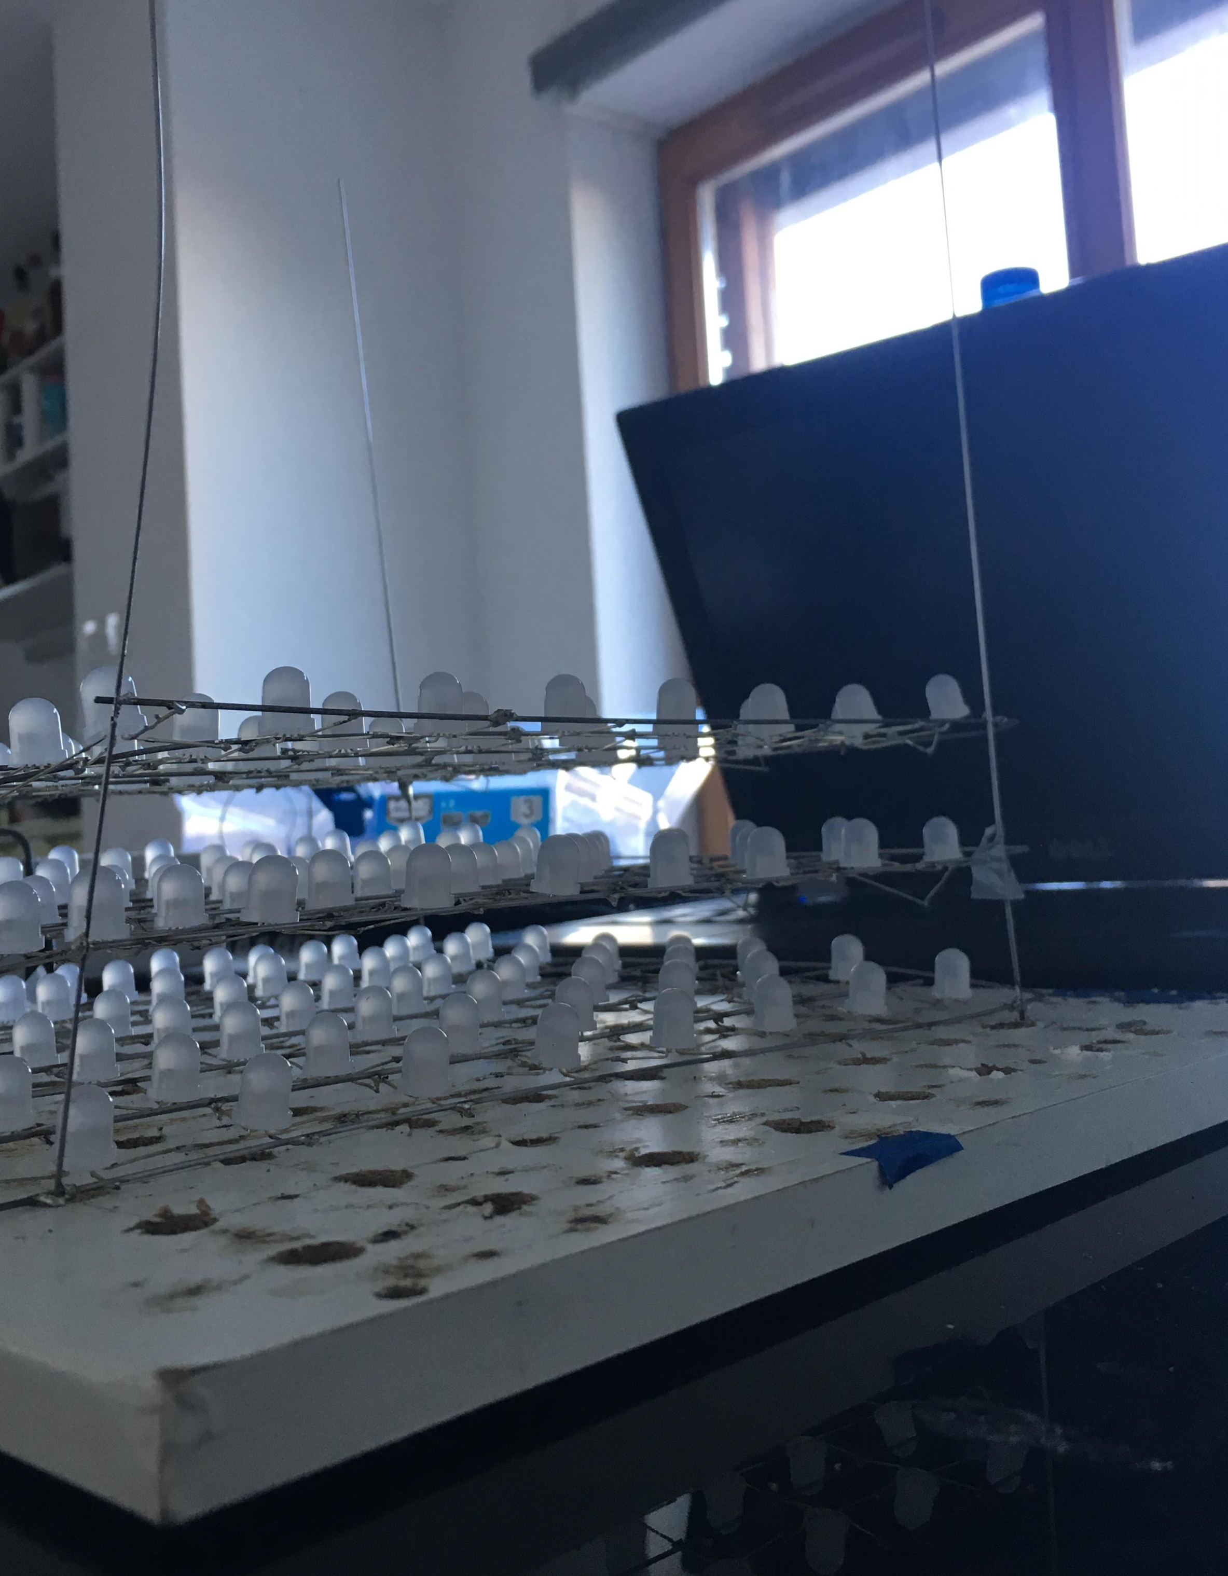
Structure du cube

Slide 5
Algorithme du programme
Animation allumage
Si bouton « mode veille » allumé
Exécuter rainbow() et rainbowCycle()
Si bouton « mode fête » allumé
Exécuter theaterChase() et theaterChaseRainbow()
Si bouton « mode horloge » allumé
Exécuter Nombre()

Slide 6
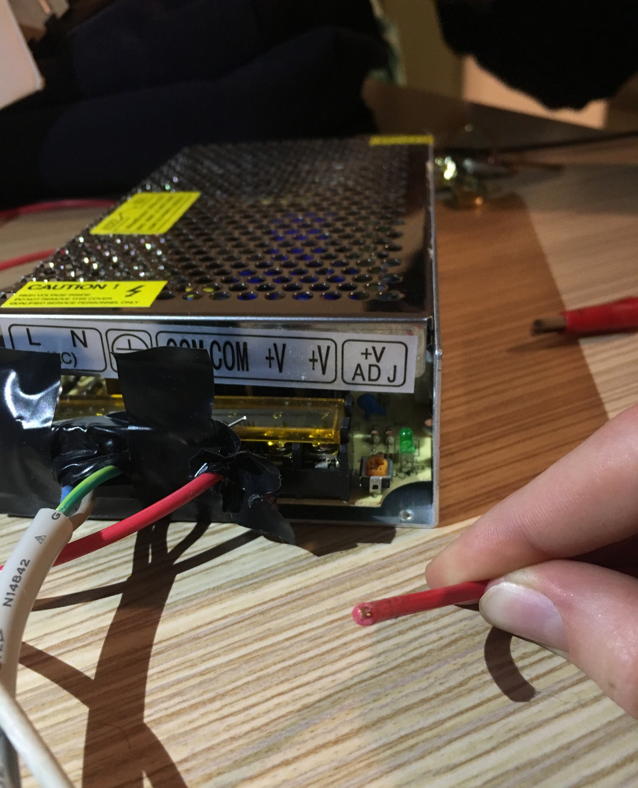
Difficultés

Slide 7
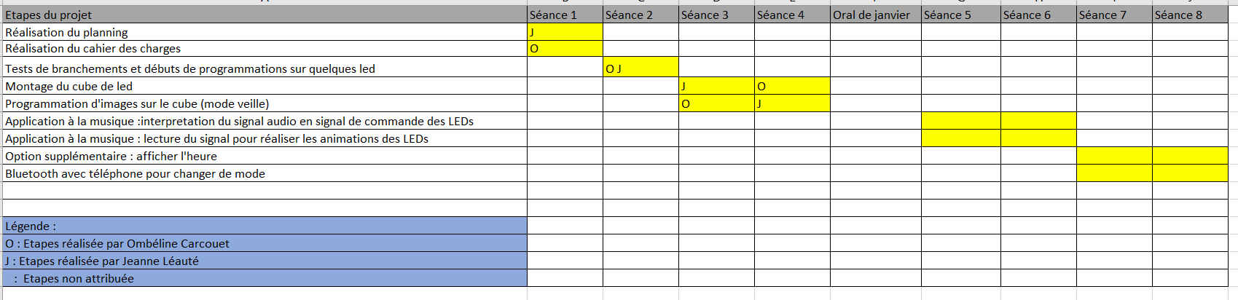
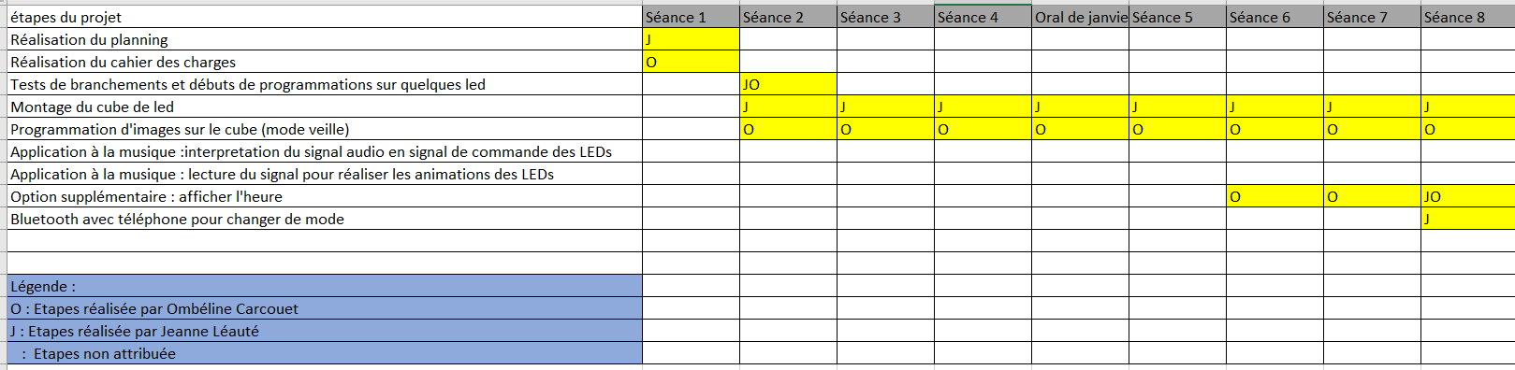
Planning initial vs planning final

Slide 8
Merci de votre attention

